Slide 1
Curso de Introducción a Git y GitHub
Héctor Nieto Solana
hector.nieto.solana@gmail.com

Slide 2
Programa
DÍA 1
Importancia del versionado y documentación de software [teoría]
Qué es Git y la plataforma GitHub [teoría]
Primeros pasos en Git y GitHub, [práctica]
  Instalación de Git
  Configuración de Git, archivos básicos
DÍA 2
Iniciación a Git [práctica]
  Crear repositorios
  Control de cambios y versionado
  Restaurar versiones previas ("checkout" y "restore")
  Ramificaciones ("branches") del código
  Actualizar el repositorio local y remoto
DIA 3
Fusionado y resolución de conflictos [práctica]
  Fusionado de ramificaciones
  Resolución de conflictos
Código colaborativo en GitHub [práctica]
  Creación de copias ("forks")
  Sugerencias de cambios ("Pull requests")

Slide 3
Qué es Git?
GIT - the stupid content tracker
"git" can mean anything, depending on your mood.
  random three-letter combination that is pronounceable, and not actually used by any common UNIX command. The fact that it is a mispronounciation of "get" may or may not be relevant.
  stupid. contemptible and despicable. simple. Take your pick from the dictionary of slang.
  “Global Information Tracker": you're in a good mood, and it actually works for you. Angels sing, and a light suddenly fills the room.
  "Goddamn Idiotic Truckload of sh*t": when it breaks
https://github.com/git/git/blob/master/README.md

Slide 4
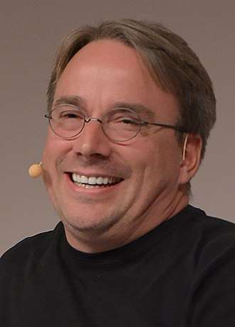
Qué es Git
'git' is British slang for "pig headed, think they are always correct, argumentative".
Linus Torvalds: "I'm an egotistical bastard, and I name all my projects after myself. First 'Linux', now 'Git'".
https://git.wiki.kernel.org/index.php/GitFaq#Why_the_.27Git.27_name.3F

Slide 5
Por qué Git
Sistema de versionado y control de contenidos
  Código
  Datos
  Texto
Características
  Rápido
  Diseño sencillo
  Desarrollo no lineal - en ramas paralelas
  Totalmente distribuido
  Capaz de manejar grandes proyectos eficientemente (núcleo “kernel” de Linux)

Slide 6
Por qué Git
Sistema de versionado y control de contenidos
  Código
  Datos
  Texto
Características
  Rápido
  Diseño sencillo
  Desarrollo no lineal - en ramas paralelas
  Totalmente distribuido
  Capaz de manejar grandes proyectos eficientemente (núcleo “kernel” de Linux)
FUNDAMENTAL DOCUMENTAR
CÓDIGO Y SUS CAMBIOS

Slide 7
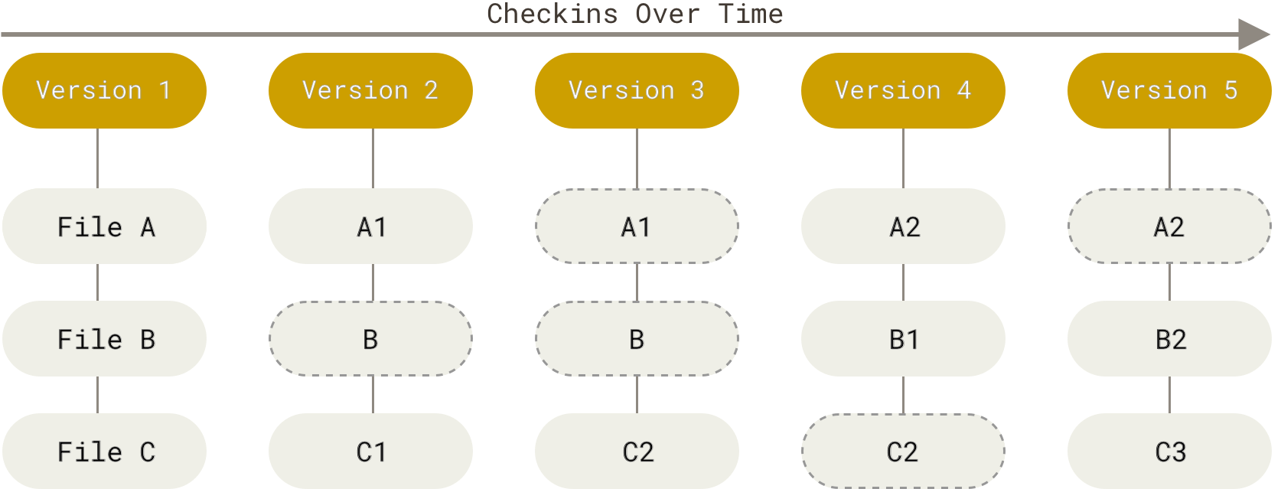
Cómo funciona Git
Versionado
Chacon & Straub (2021) Pro Git

Slide 8
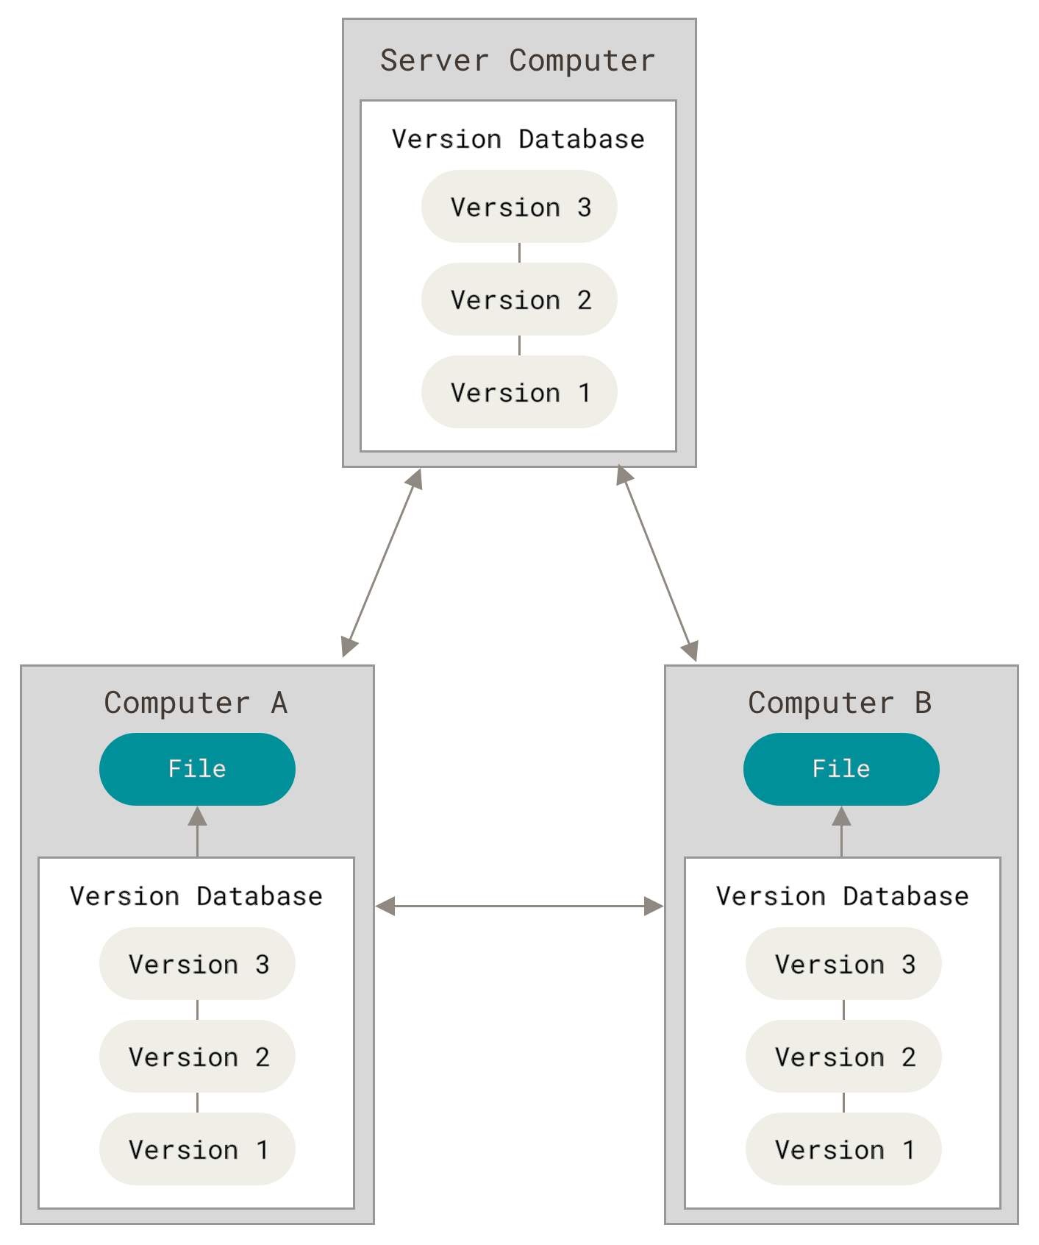
Cómo funciona Git
Distribución descentralizada
  Cada repositorio local es una réplica / copia de seguridad
  Si el servidor falla cualquier otra copia local puede usarse como reemplazo
Chacon & Straub (2021) Pro Git

Slide 9

Qué es GitHub
Plataforma online de repositorios Git
  Hace la función de servidor remoto del código
Propiedad de Microsoft
  Con ánimo de lucro
Ayuda:
  Trabajo colaborativo
  Diseminación de código abierto
  Herramientas para la difusión
Chacon & Straub (2021) Pro Git

Slide 10
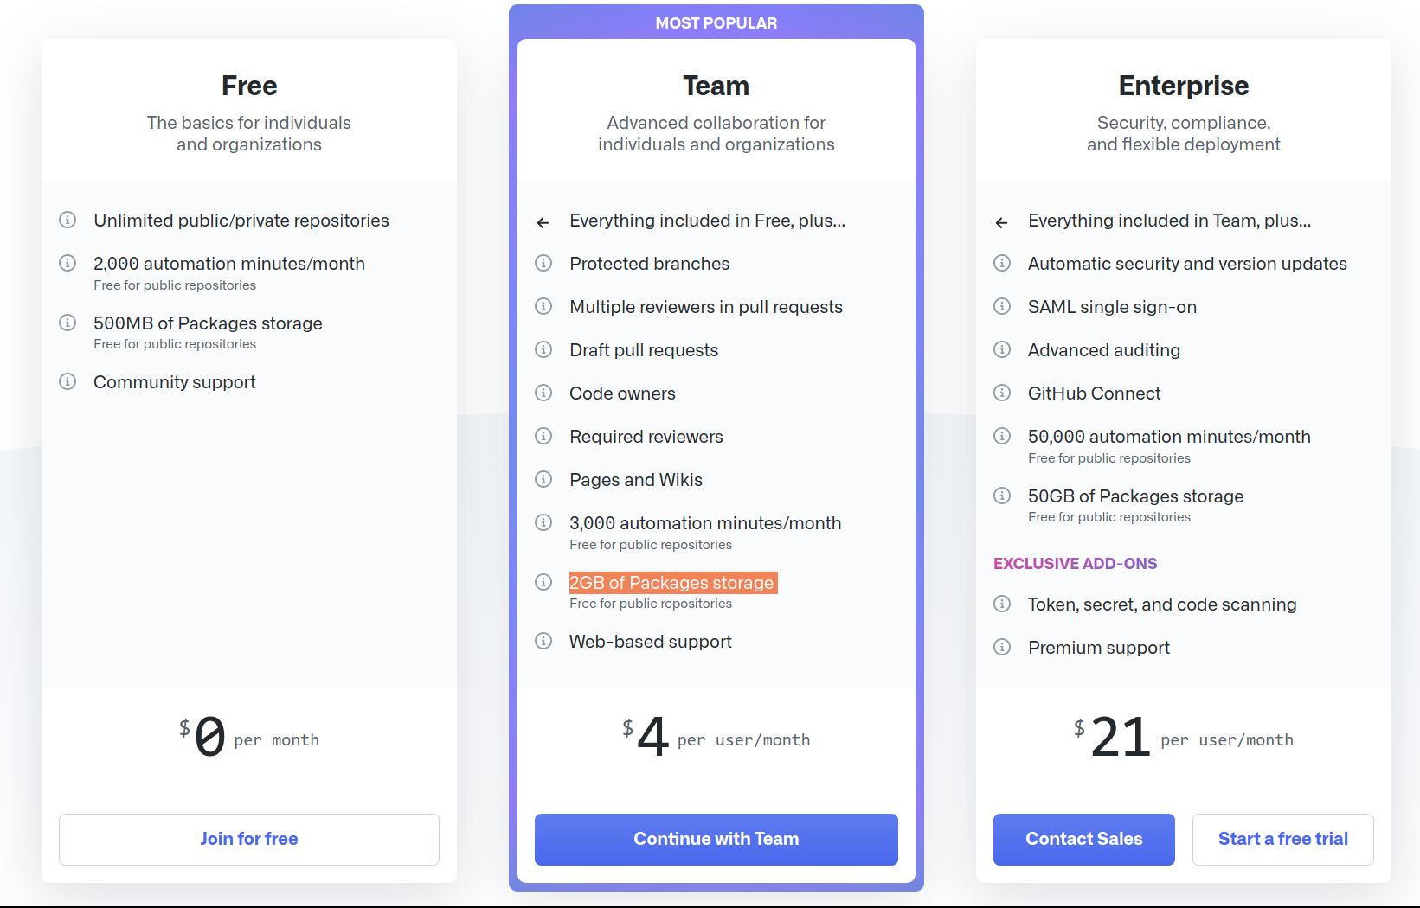
¡NI CASO!

Slide 11
Git y GitHub
Puedes usar sin problema Git sin necesidad de GitHub
Si usas GitHub es recomendable conocer Git
Alternativas a GitHub
  GitLab, Bitbucket
  … servidor propio

Slide 12



Add-ons de GitHub
Generación de DOIs
  https://zenodo.org/
  https://guides.github.com/activities/citable-code/
Documentación de software online
  https://readthedocs.org/
  https://github.com/readthedocs/readthedocs.org
Servicio de páginas web
  https://pages.github.com/

Slide 13
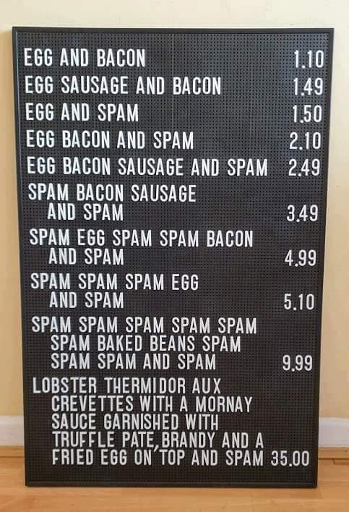
Mis “Mandamientos” de Git
Adaptado de PEP 20 -- The Zen of Python
  Beautiful is better than ugly.
  Explicit is better than implicit.
  Simple is better than complex.
  Complex is better than complicated.
  Flat is better than nested.
  Readability counts.
  Special cases aren't special enough to break the rules.
  Errors should never pass silently.
  Now is better than never.
  Although never is often better than *right* now.
https://www.python.org/dev/peps/pep-0020/
https://vimeo.com/329001211

Slide 14
Primeros Pasos: versionado
init
C0
C1
Cn
clone
add
commit
add
commit
Archivos
modificados
Archivos
modificados

Slide 15
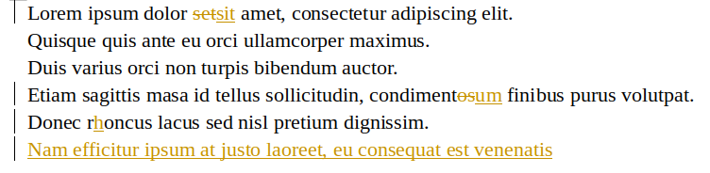
Primeros Pasos: control de cambios
C0
C1
C_{n}
HEAD
C0
C1
C2
C3
C4
C3 vs HEAD
diff

Slide 16
Primeros Pasos: restaurado
C0
C1
C_{n}
HEAD
C0
C1
C2
C3
C4
Archivos
Commit 3
checkout

Slide 17
Primeros Pasos: restaurado
C_{n}
C0
C1
C_{n}
HEAD
C0
C1
C2
C3
C4
Archivos
Commit 3
restore
C_{n+1}
HEAD

Slide 18
Primeros Pasos: ramas
main
C0
C8
HEAD
C0
C1
C2
C3
C4
C0
C5
C6
C7
branch
C₂1
C₂2
C0
C₂3
C₂4
dev
branch
C₃1
C₃2
C0
C₃3

Slide 19
Primeros Pasos: repositorio local y remoto
local
C0
C1
C_{n}
HEAD
C0
C1
C2
C3
C4
push
fetch / pull
GitHub
C0
C1
C_{n}
HEAD
C0
C1
C2
C3
C4

Slide 20
Fusionado: rebase
main
C0
C8
HEAD
C0
C1
C2
C3
C4
C0
C5
C6
C7
C₂1
C₂2
C0
C₂3
C₂4
dev

Slide 21
Fusionado: rebase
main
C0
C8
HEAD
C0
C1
C2
C3
C4
C0
C5
C6
C7
rebase
C₂1
C₂2
C0
C₂3
C₂4
dev

Slide 22
Fusionado: merge
main
C0
C8
HEAD
C0
C1
C2
C3
C4
C0
C5
C6
C7
C₂1
C₂1
C₂2
C₂2
C0
C0
C₂3
C₂3
C₂4
C₂4
dev
dev

Slide 23
Fusionado: merge
main
C0
C8
C0
C1
C2
C3
C4
C0
C5
C6
C7
C₂4
HEAD
merge
C₂1
C₂2
C0
C₂3
C₂1
C₂1
C₂2
C₂2
C0
C0
C₂3
C₂3
C₂4
C₂4
dev

Slide 24

Fusionado: resolución de conflictos
main
C0
C8
HEAD
C0
C1
C2
C3
C4
C0
C5
C6
C7
C3:
...
spam egg spam egg and spam
…
C2:
...
spam eggs bacon and spam
...
C₂1:
...
spam spam spam egg and spam
...
C₂1
C₂1
C₂2
C₂2
C0
C0
C₂3
C₂3
C₂4
C₂4
dev
dev

Slide 25
Fusionado: resolución de conflictos
egg and bacon
egg sausage and bacon
egg and spam
egg bacon and spam
egg bacon sausage and spam
spam bacon sausage and spam
spam egg spam spam spam bacon and spam
>>>>>>>>HEAD
spam egg spam egg and spam
========
spam spam spam egg and spam
<<<<<<<<C₂1
spam spam spam spam spam spam baked beans spam spam spam spam and spam
lobster termidor aux crevettes with a mornay sauce garnished with truffle pate, brandy and a fried egg on top and spam

Slide 26
Fusionado: resolución de conflictos
egg and bacon
egg sausage and bacon
egg and spam
egg bacon and spam
egg bacon sausage and spam
spam bacon sausage and spam
spam egg spam spam spam bacon and spam
spam spam spam egg and spam
spam spam spam spam spam spam baked beans spam spam spam spam and spam
lobster termidor aux crevettes with a mornay sauce garnished with truffle pate, brandy and a fried egg on top and spam
add
commit
continue

Slide 27

Código colaborativo
External
Cn
HEAD
C0
C0
local
Cn
Cn+k
HEAD
C0
C0

Slide 28
Código colaborativo
External
Own
Cn
HEAD
Cn
HEAD
C0
C0
C0
C0
fork
pull
local
Cn
Cn+k
HEAD
C0
C0

Slide 29
Código colaborativo
External
Own
Cn
HEAD
Cn+k
HEAD
C0
C0
C0
Cn
C0
Pull
Request
push
local
Cn+k
HEAD
C0
Cn
C0

